Slide 1
네이버 파워컨텐츠 광고
Ver.2023.01.18
에이엠피엠글로벌
광고컨설팅본부 5팀 김정현

Slide 2

Contents
1. 네이버 파워컨텐츠 광고
2. 노출 위치 및 과금 방식
3. 광고 효과

Slide 3


네이버 파워컨텐츠 광고란?
네이버 파워컨텐츠 광고는 PC/모바일 통합검색 VIEW 영역, 네이버 모바일 컨텐츠
지면에 노출됩니다. 정보탐색이 많은 고 관여 업종을 중심으로 키워드 검색 결과에
각 업종의 광고주가 직접 작성한 양질의 파워컨텐츠를 제공하는 형식의 광고입니다.
이용자는 해당 업종의 전문 광고주가 제공하는 양질의 정보를 블로그의 형태와 같이
손쉽게 소비할 수 있으며, 광고주는 고 관여 핵심 이용자들에게 다량의 효과적인
파워컨텐츠 전달을 통한 브랜딩이 가능합니다.

Slide 4
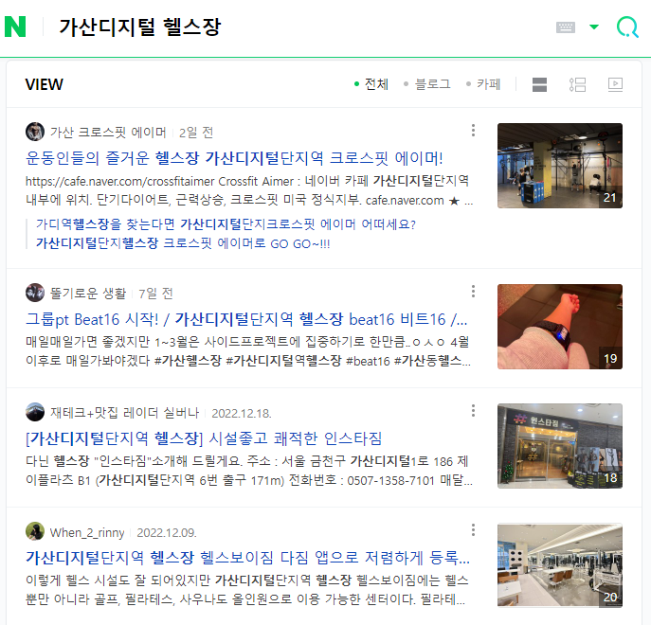
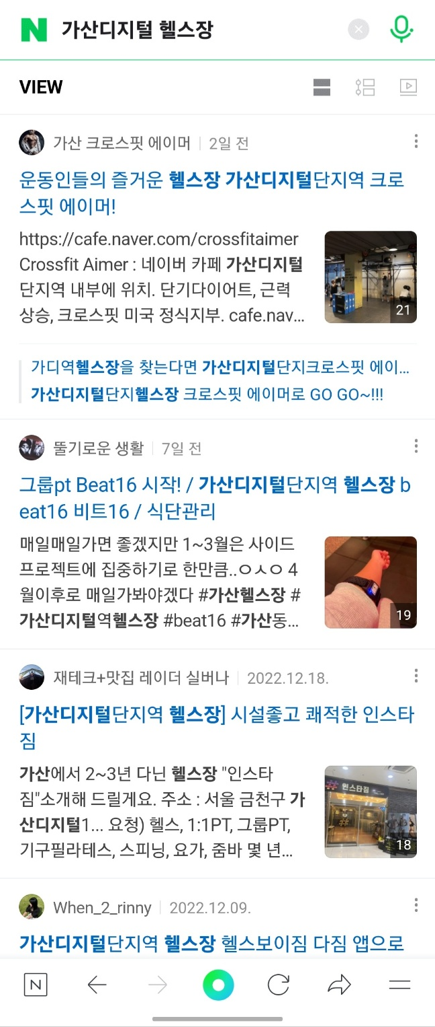
노출 위치 및 과금방식
PC_VIEW
모바일_VIEW
과금 방식
적용한 입찰가와 품질지수에 의해
순위가 결정이 되며 광고의 노출 기간
동안에 일어난 클릭 수에 따라
과금이 되는 CPC 방식

Slide 5
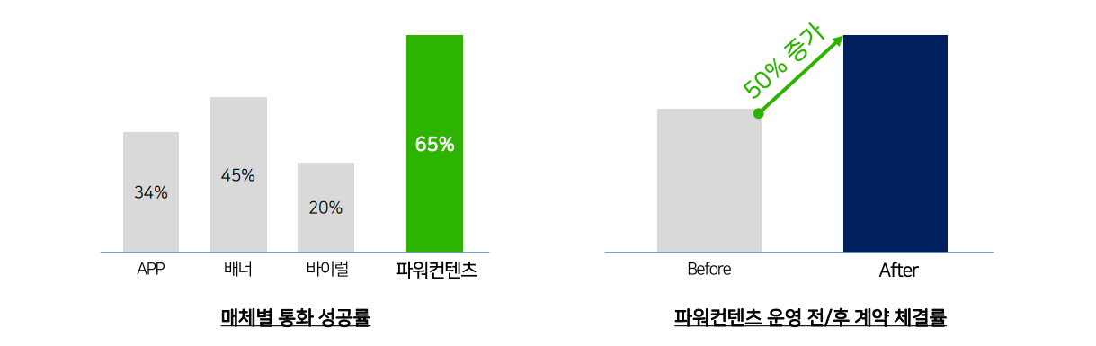
광고 효과
콘텐츠로 1차 영업이 가능한 상품이기 때문에
실제 ‘예약/구매’로 연결될 수 있는 고객 확보에 용이 합니다.

Slide 6
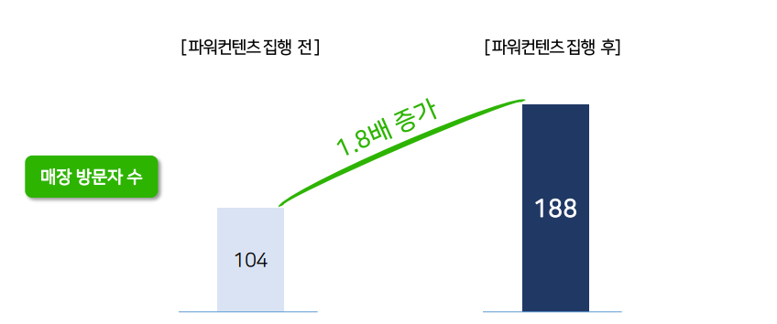
광고 효과
쉽게 확인하기 어려운 정보를 (ex. 상품의 가격, 상품의 특성)
전문성 있게 제공함으로써 오프라인 사업장 방문 유도가 가능합니다.

Slide 7
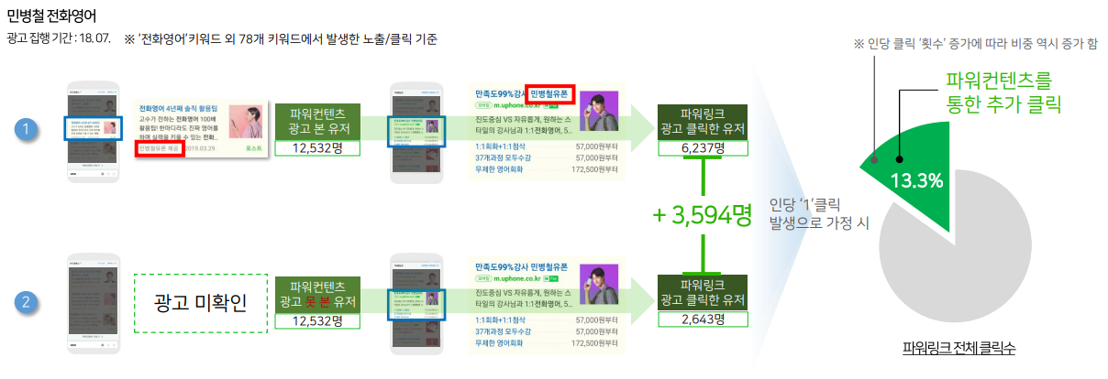
광고 효과
다른 네이버 광고 상품과 함께 집행 시 시너지 효과 를 내어
전체 광고 성과를 개선 합니다.

Slide 8
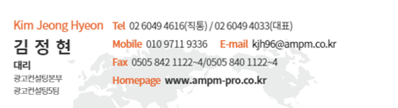
감사합니다
Ver.2023.01.18

